Slide 1
Sistema Energético
Prof. Gustavo Fernandes de Lima
<gustavo.lima@ifrn.edu.br>
Notes:
‹#›

Slide 2
Definindo Objetivos
Aprender sobre o funcionamento da rede elétrica;
Identificar cada parte que compõe o grande sistema energético.
‹#›

Slide 3
Sistema Elétrico
Uma rede elétrica é formada por:
Fonte geradora,
Subestação elevadora,
Linha de transmissão,
Subestação abaixadora,
Rede de distribuição, e
Consumidor.
‹#›

Slide 4
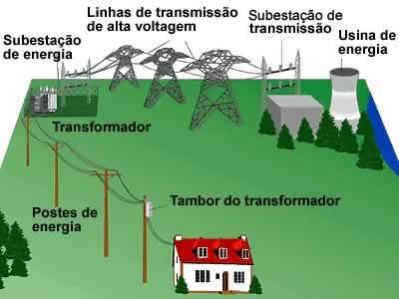
Sistema Elétrico
‹#›

Slide 5
Fonte Geradora
O Brasil possui vários tipos de fontes de energia elétrica
Hidroeletricidade
Termoeletricidade
Energias Renováveis
‹#›

Slide 6
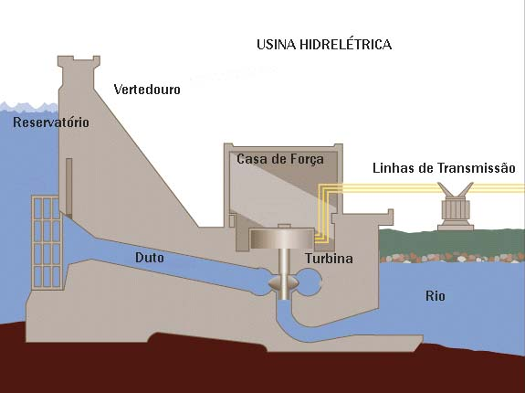
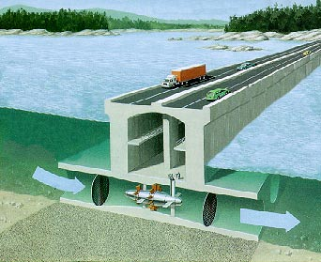
Fonte Geradora
Hidroeletricidade
‹#›

Slide 7
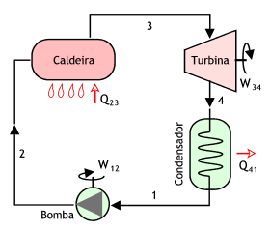
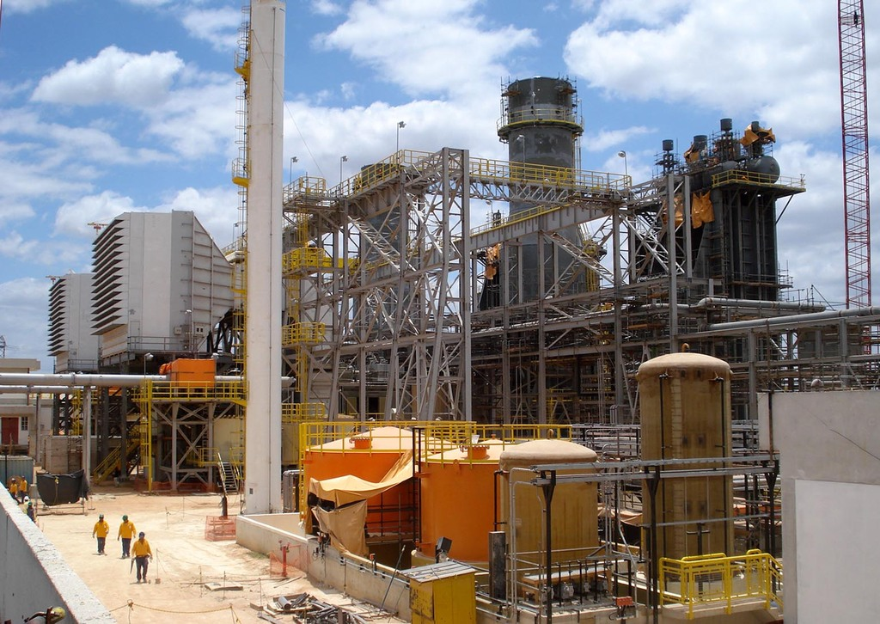
Fonte Geradora
Termoeletricidade
‹#›

Slide 8
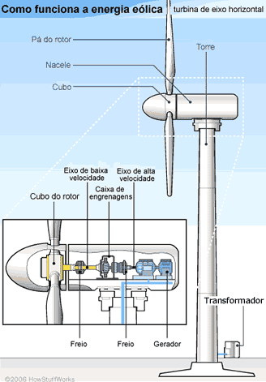
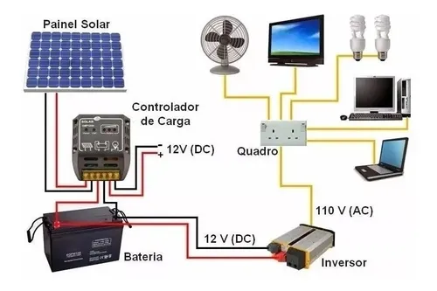
Fonte Geradora
Energias Renováveis
‹#›

Slide 9
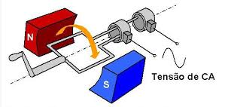
Fonte Geradora
Independente do tipo de fonte, o que se quer é ...
… produzir o movimento rotativo do gerador para produzir a eletricidade alternada
‹#›

Slide 10
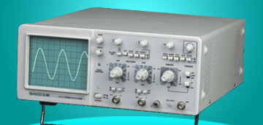
Eletricidade Alternada - CA
A eletricidade alterna de polaridade. Ora positivo, ora negativo, formando uma senoide.
Na região Nordeste, a tensão monofásica é 220 Vef. Na tela do osciloscópio temos uma senoide de 311 Vpico
‹#›

Slide 11
Eletricidade Alternada - CA
Por que usar energia alternada e não contínua?
o gerador produz eletricidade CA naturalmente, graças ao giro do rotor. E para conseguir eletricidade CC, basta uma conversão utilizando um retificador.
a energia CC é mais fácil de ser obtida a partir da energia CA do que obter CA a partir de CC, que é muito caro.
a rede elétrica só opera por causa dos transformadores de energia, e estes precisam de energia CA para funcionar.
a energia CA, quando transmitida em longas distâncias, sofre menos perdas nos cabos do que a energia CC.
‹#›

Slide 12
Subestação Elevadora
Este é o segundo componente da rede elétrica, localizado próximo da fonte geradora ou usina elétrica.
A energia sai do gerador (13,8 kV), segue para uma subestação elevadora, onde a tensão será aumentada antes de ser transmitida para os grandes centros.
O transformador de potência recebe no primário (entrada) 13,8 kV e eleva no secundário (saída) para: 230, 345, 440, 500, 525, 600 ou 765 kV.
‹#›

Slide 13
Subestação Elevadora
Quantidade de subestações
Nível de Tensão (kV) | Quantidade
 | Transformadores | Subestações
765 | 17 | 4
600 | 16 | 2
525 | 56 | 41
500 | 168 | 110
440 | 95 | 27
345 | 184 | 66
230 | 753 | 400
‹#›

Slide 14
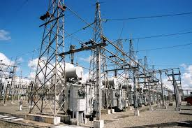
Subestação Elevadora
‹#›

Slide 15
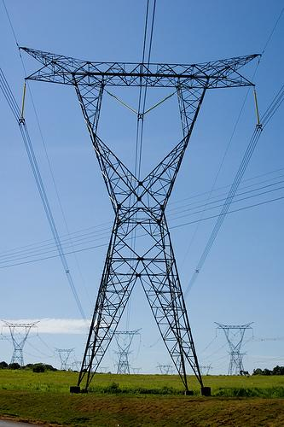
Linha de Transmissão
É o terceiro componente da rede elétrica.
Interliga uma subestação elevadora com uma subestação abaixadora.
Instalação de feixes de cabos, onde cada fase tem 2 ou 4 cabos.
Estratégia para diminuir as perdas na transmissão.
‹#›

Slide 16
Linha de Transmissão
Agumas características
Tensão (kV) | Extensão Total (km) | Quant. | Altura média (m)
765 | 2.698,00 | 9 | 60m
600 | 4.044,00 | 5 | -
525 | 5.225,65 | 44 | -
500 | 29.643,97 | 200 | 41m
440 | 6.829,93 | 54 | -
345 | 9.360,32 | 131 | 30m
230 | 44.056,21 | 747 | -
‹#›

Slide 17
Subestação Abaixadora
É o quarto componente do sistema elétrico e faz conexão entre sistemas de tensões diferentes.
O transformador da subestação abaixadora recebe energia nas tensões: 230, 345, 440, 500, 525, 600 ou 765 kV. Depois, rebaixa para tensão de distribuição 13,8 kV.
‹#›

Slide 18
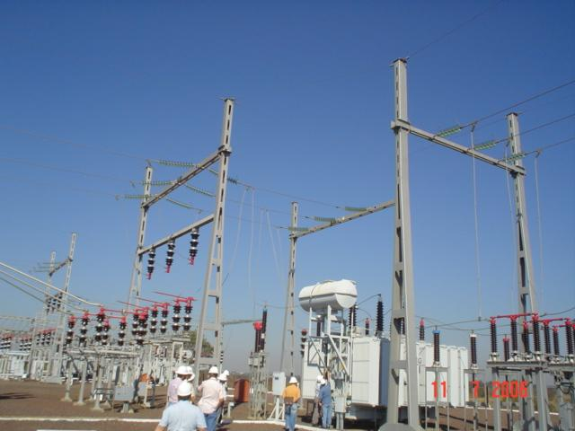
Subestação Abaixadora
‹#›

Slide 19
Rede de Distribuição
É o quinto componente do sistema elétrico e faz conexão entre a subestação abaixadora e o consumidor.
É formada por poste de concreto ou madeira, onde na parte mais alta do poste saem os três cabos de energia, em média tensão.
Antes do transformador tem três pará-raios e três chaves fusíveis. Eles servem para proteger o transformador de defeitos elétricos.
‹#›

Slide 20
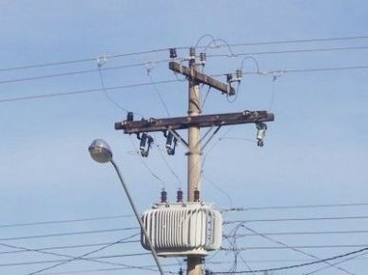
Rede de Distribuição
‹#›

Slide 21
Rede de Distribuição
Existe um transformador de força que recebe energia em 13,8 kV e rebaixa para níveis de consumo como 380 Vef trifásico e 220 Vef monofásico.
Observe que, atrás do transformador, passam quatros fios. Esses fios são as três fases e o neutro do sistema.
‹#›

Slide 22
Consumidor
Última etapa do sistema elétrico.
Ligação com energia monofásica: a ligação do poste será entre uma fase e o neutro.
Os fios seguem por uma tubulação até a caixa de medição, onde ficará o medidor monofásico.
O medidor é de propriedade da concessionária local de energia.
‹#›

Slide 23
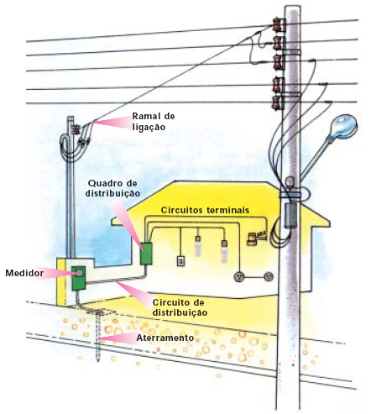
Consumidor
‹#›

Slide 24
Consumidor
Após a fiação sair da caixa de medição, segue para o quadro de distribuição dentro da casa.
Ligação dos circuitos terminais por meio de disjuntores termomagnéticos.
Alimentam iluminação, tomadas de uso geral, etc.
‹#›

Slide 25
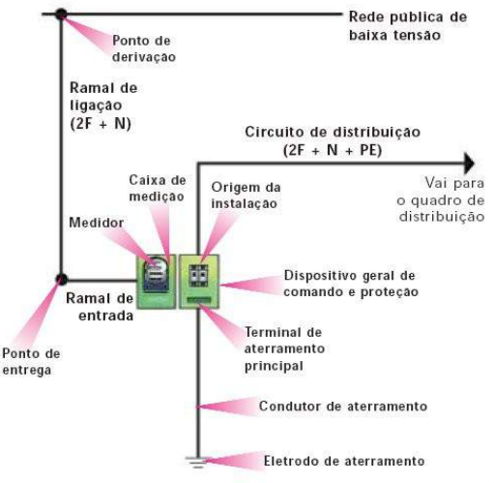
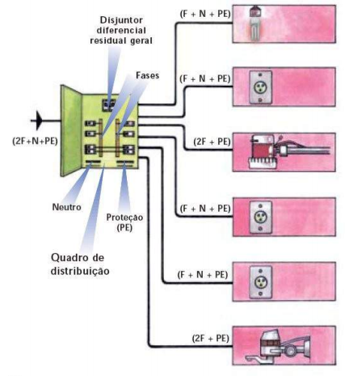
Consumidor
‹#›

Slide 26
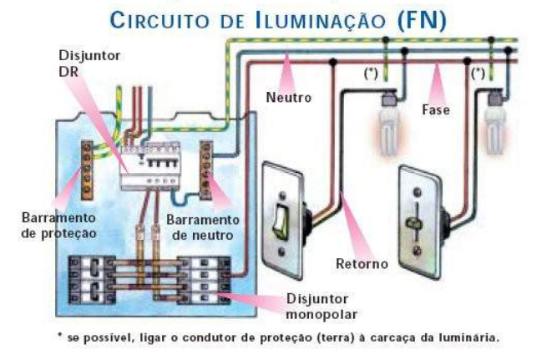
Consumidor
‹#›

Slide 27
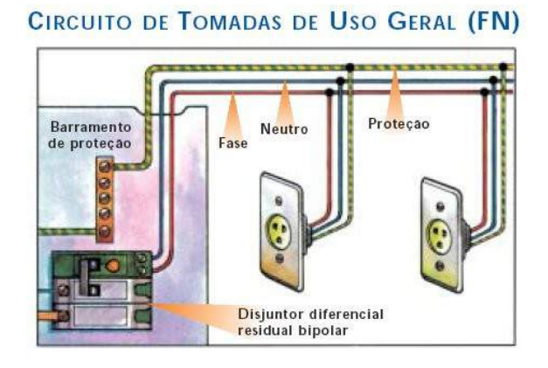
Consumidor
‹#›

Slide 28
Resumindo
Você também aprendeu um pouco sobre o funcionamento da rede elétrica (ou sistema energético).
E conheceu os componentes básicos desse sistema e como a eletricidade percorre longas distâncias desde a fonte, sendo transformada nesse caminho até chegar até o consumidor final.
‹#›

Slide 29
Fim
O B R I G A D O
<gustavo.lima@ifrn.edu.br>
‹#›

